Slide 1
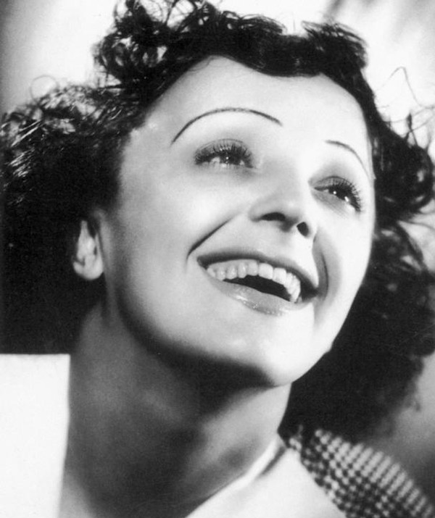
Édith Piaf
Présentée par kathy (Jie) tang
le 18 Mars, FCG

Slide 2
le programme
Qui est Édith Piaf
La vie d’Édith Piaf
Les chansons d’Édith Piaf
Au cinéma et au théâtre

Slide 3
Qui est Édith Piaf
Édith Piaf est une chanteuse française née en 1915 à Belleville et morte en 1963 à Grasse. Elle est très célèbre en France et dans les autres pays, à cette époque et aujourd’hui aussi.
En 1935, Édith Piaf est découverte dans la rue par Louis Leplée, directeur du cabaret Le Gerny's, sur les Champs-Élysées. Leplée a donné le nom "Piaf" ( = sparrow).
La France a organisé pour Édith Piaf des funérailles nationales qui en ont fait un symbole de la France.

Slide 4
La vie d’Édith Piaf
Sa mère Annetta Giovanna Maillard était une chanteuse dans un café et son père Louis-Alphonse Gassion se produisait dans la rue.
En 1916, quand Édith avait un an, son père avait participé à l'armée française avant la Première Guerre mondiale et l'avait transmise à la grand-mère qui exploitait un bordel (= whorehouse) en Normandie. Les prostituées qui y travaillaient s'occupaient aussi souvent d'Edith.
À cause de l'expérience de sa vie, beaucoup de chansons d’Édith parlent de la vie des filles du bas de la société.

Slide 5
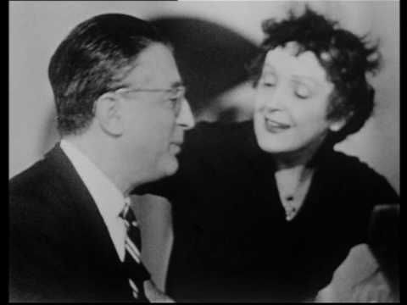
Les chansons d’Édith Piaf L'Accordéoniste
L'accordéoniste est une chanson écrite et proposée à Édith Piaf en janvier 1940 par Michel Emer. Emer était un grand admirateur de Piaf, il a décidé d'écrire des chansons pour elle. Quand il était sur le point d'aller au front, il a contacté Édith Piaf et a insisté pour la rencontrer. Emer a joué du piano et chanté la chanson pour Piaf. Piaf l’a écouté, puis elle a dit qu'elle aimait cette chanson, alors elle a accepté. https://www.youtube.com/watch?v=tincPhNe8hU&t=7048s

Slide 6
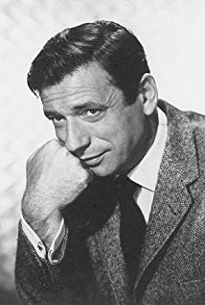
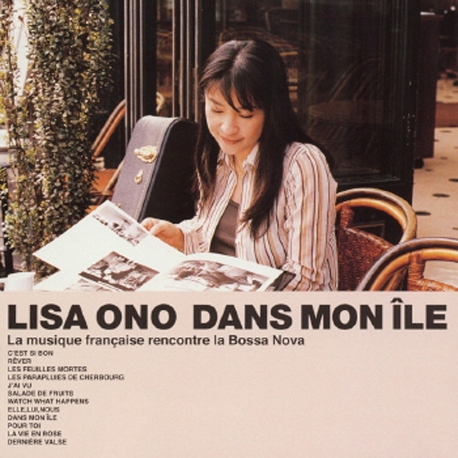
Les chansons d’Édith Piaf La vie en rose
La Vie en Rose (mai 1945) est une chanson d’Édith Piaf. C'est peut-être la chanson la plus célèbre de Piaf. C'est aussi l'une des chansons françaises les plus célèbres au monde. Beaucoup de chanteurs ont repris cette chanson après Édith Piaf.

Slide 7
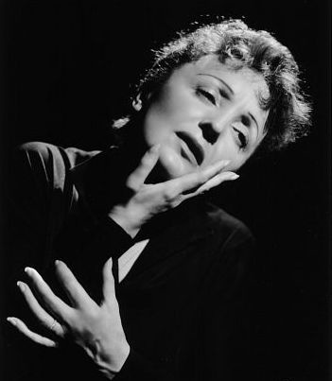
Les chansons d’Édith Piaf Non, je ne regrette rien
Non, rien de rien, non, je ne regrette rien
Ni le bien qu'on m'a fait, ni le mal
Tout ça m'est bien égal
Non, rien de rien, non, je ne regrette rien
C'est payé, balayé, oublié, je me fous du passé
Avec mes souvenirs j'ai allumé le feu
Mes chagrins, mes plaisirs
Je n'ai plus besoin d'eux
Balayé les amours avec leurs trémolos
Balayé pour toujours
Je repars à zéro…

Slide 8
Les chansons d’Édith Piaf Non, je ne regrette rien
Bruno Coquatrix avait demandé de l'aide à Édith Piaf pour l'Olympia. A ce moment Piaf était très malade donc elle a refusé. Mais quand elle avait écouté la chanson pour la première fois, elle a changé d'avis et accepté les représentations. Elle a déclaré avec émotion « C'est moi, c'est ma vie ! ».
Cette anecdote a été utilisée dans le film La Môme. (1:57:47)
https://www.youtube.com/watch?v=rzy2wZSg5ZM

Slide 9
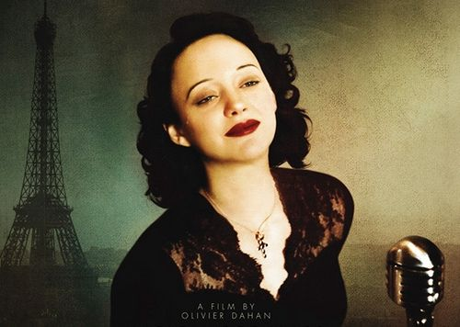
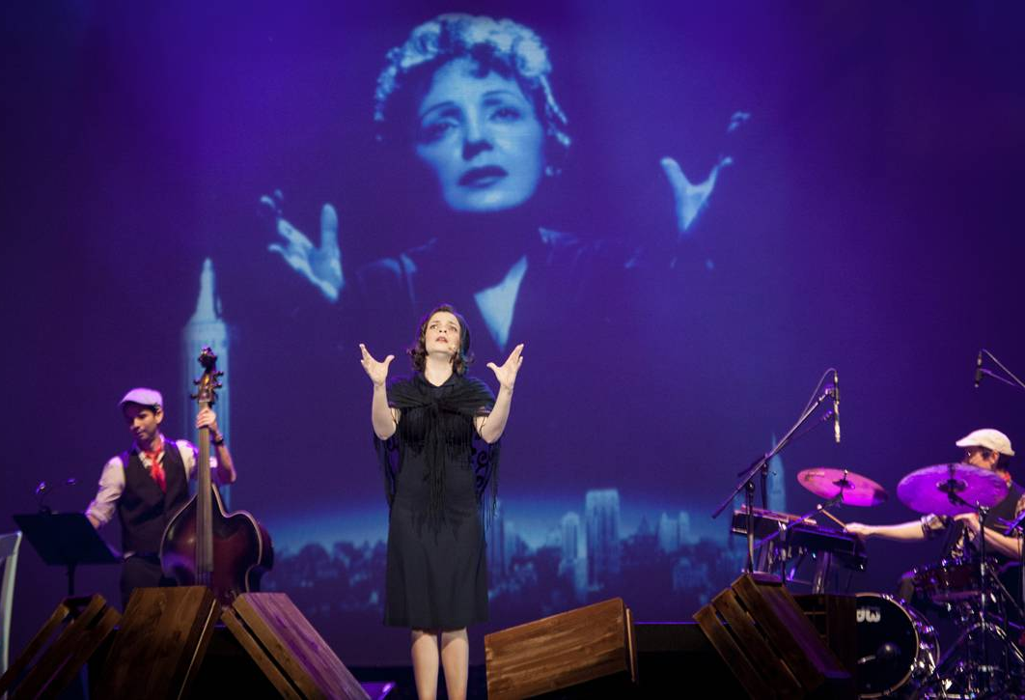
Au cinéma ET AU théâtre
La Môme (2007)
Marion Cotillard
Piaf, the Show ! (LFM2018)
Anne Carrère

